Slide 1
OCENA STANU BEZPIECZEŃSTWA I PORZADKU PUBLICZNEGO NA TERENIE DZIAANIA KOMISARIATU POLICJI W SEROCKU dane statystyczne styczeń-grudzień 2018 rok
Serock dn. 27.03.2019 r.
Wyk. i opr. Kom. Zbigniew Prusinowski

Slide 2
KOMISARIAT POLICJI w SEROCKU MIASTO I GMINA SEROCK

Slide 3
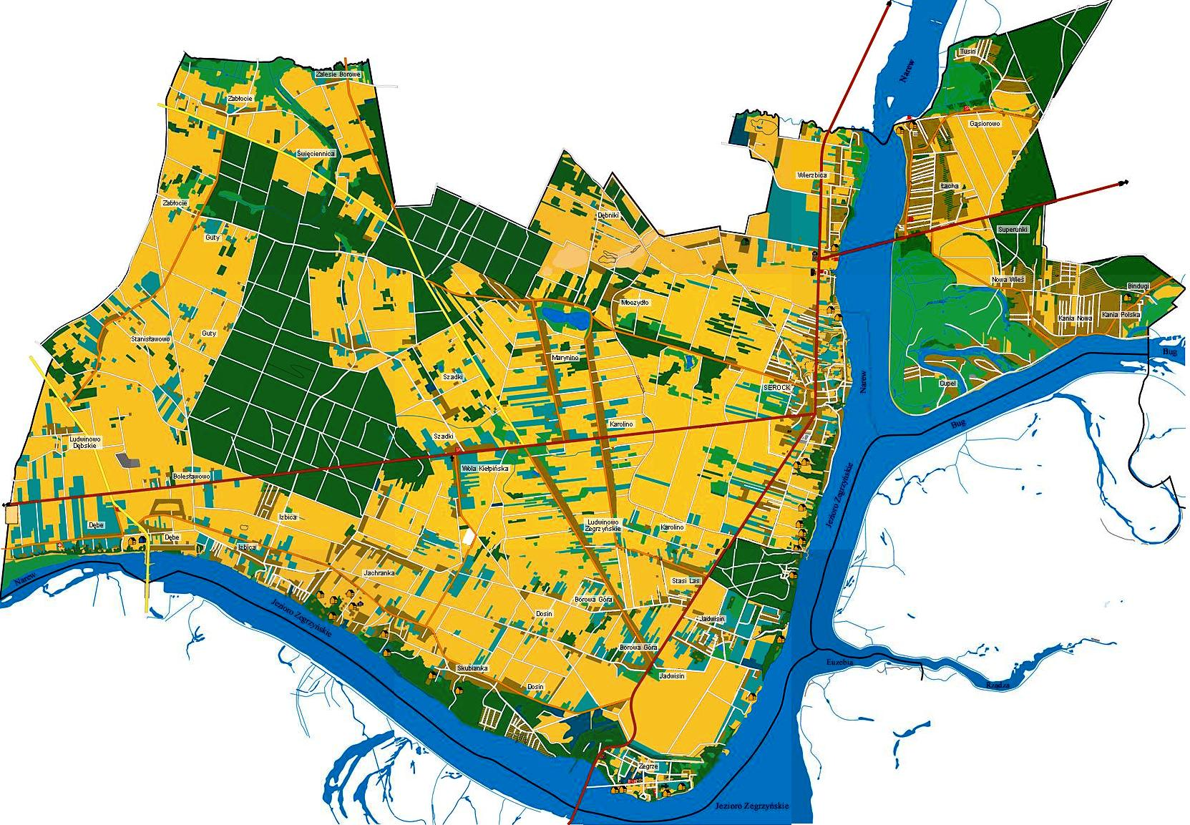
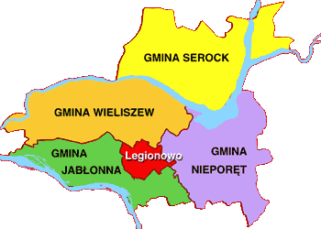

Slide 4
Komisariat Policji w Serocku liczy ogółem 24 etaty policyjne.
STRUKTURA KOMISARIATU
Zespół Dyżurnych – 5 etatów
Zespół Patrolowo Interwencyjny - 10 etatów
Zespół Kryminalny - 5 etatów
Zespół Dzielnicowych - 2 etaty
Kierownictwo- - 2 etaty
Wakat na dzień 31.12.2018 -2

Slide 5
Dynamika przestępczości
w 7 monitorowanych kategoriach
styczeń-grudzień 2017/2018 rok

Slide 6
Pełen katalog przestępstw
Wszczęcia postępowań – pełen katalog przestępstw, dynamika 127,8 % w porównaniu do roku 2017.
Osiągnięta wykrywalność w 2018 roku to 78,3 %.
Wykrywalności większa o
8,4 %

Slide 7
Postępowania wszczęte w 7 podstawowych kategoriach
Wszczęcia postępowań – pełen katalog przestępstw, dynamika 75,3% w porównaniu do roku 2017
Osiągnięta wykrywalność w 2018 roku to 37%.
Wykrywalności większa o
0,3 %

Slide 8
Kradzież cudzej rzeczy
Wszczęcia postępowań - kradzież cudzej rzeczy, dynamika 58,1 % w porównaniu do roku 2017
Osiągnięta wykrywalność w 2018 roku to 32,4 %.
Wykrywalności większa o 10,2 %

Slide 9
Kradzież cudzej rzeczy w 2018 r. - z podziałem na gminy– postępowania wszczęte

Slide 10
Kradzież z włamaniem
Wszczęcia postępowań - kradzież z włamaniem w porównaniu do roku 2017 dynamika wszczęć postępowań 94,7% .
Osiągnięta wykrywalność w 2018 roku to 35% .
Spadek wykrywalności w porównaniu do roku 2017 r. o 6,7%

Slide 11
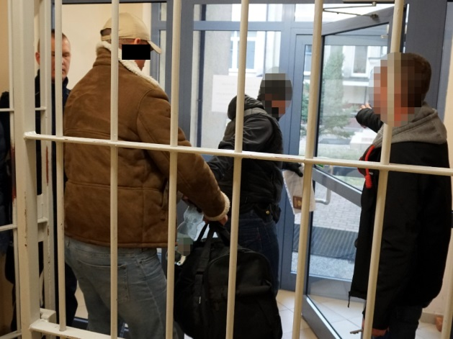
WPADŁ PODEJRZANY O WŁAMANIA DO DOMÓW, POSZUKIWANY LISTEM GOŃCZYM
LUTY
Funkcjonariusze Wydziału Kryminalnego KPP Legionowo mając na uwadze liczne włamania do domów jednorodzinnych na terenie gminy Serock w okresie grudzień 2017- luty 2018 dokonali w wyniku wielu czynności operacyjnych zatrzymania Mariusza D. mieszkańca Warszawy.
Sumienna i rzetelna praca wskazanych funkcjonariuszy w tym wnikliwa analiza zaistniałych zdarzeń, profesjonalność w wykonywaniu czynności służbowych w tym przeprowadzonej z udziałem zatrzymanego wizji lokalnej pozwoliła do ogłoszenia zatrzymanemu 35 zarzutów z art. 279§1kk, to jest włamań do domów na terenie powiatów legionowskiego, nowodworskiego, pułtuskiego, wyszkowskiego, wołomińskiego oraz mińskiego. Podejrzany przyznał się do ich popełnienia.
Za realizację 2 policjantów otrzymało nagrodę pieniężną
od Komendant Stołecznego Policji .

Slide 12
Kradzież z włamaniem w 2018 r. - z podziałem na gminy – postępowania wszczęte

Slide 13
Kradzież i kradzież poprzez włamanie samochodu
Wszczęcia postępowań – kradzież i kradzież poprzez włamanie samochodu w porównaniu do roku 2017-dynamika wszczęć postępowań 260%.
Wskaźnik skuteczności ścigania kradzież i kradzież poprzez włamanie samochodu osiągnięta w 2018 roku to 14,3%.
Wykrywalności większa o 14,3 %

Slide 14
Kradzież samochodu w 2018 r. - z podziałem na gminy – postępowania wszczęte
14
14

Slide 15
Bójka lub pobicie
Wszczęci postępowań - bójka lub pobicia w porównaniu do roku 2017. Dynamika wszczęć postępowań
- 5 postępowań więcej.
Osiągnięta wykrywalność w 2018 roku to 100%.

Slide 16
Bójki i pobicia w 2018 r. - z podziałem na gminy – postępowania wszczęte
16
16

Slide 17
Rozbój, kradzież rozbójnicza i wymuszenie rozbójnicze
Wszczęcia postępowań – pełen katalog przestępstw, dynamika 100% w porównaniu do roku 2017.
Osiągnięta wykrywalność w 2018 roku to 100%.

Slide 18
Przestępstwa rozbójnicze w 2018 r. (rozbój, wymuszenie i kradzież rozbójnicza) z podziałem na gminy – postępowania wszczęte

Slide 19
Uszkodzenie mienia
Wszczęcia postępowań - uszkodzenie mienia w porównaniu do roku 2017. Dynamika wszczęć postępowań 127%.
Osiągnięta wykrywalność w 2018 roku to 28,6% .
Spadek wykrywalności w porównaniu do roku 2017 r. o 24,8 %

Slide 20
Uszkodzenie mienia w 2018 r. - z podziałem na gminy – postępowania wszczęte
20
20

Slide 21
Uszczerbek na zdrowiu
Wszczęcia postępowań - uszczerbek na zdrowiu w porównaniu do roku 2017. Dynamika wszczęć postępowań 57,1%.
Osiągnięta wykrywalność w 2018 roku to 100% .
Wzrost wykrywalności w porównaniu do roku 2017 r. o 25%

Slide 22
Uszczerbek na zdrowiu w 2018 r. - z podziałem na gminy – postępowania wszczęte
22
22

Slide 23
Liczba przestępstw stwierdzonych – przestępczość narkotykowa
Dynamika przestępstw stwierdzonych w porównaniu do roku 2016 – 161,5 %
Skuteczności ścigania 100%
Notes:
23

Slide 24
SKALA PRZESTĘPCZOŚCI NARKOTYKOWEJ w 2018 r. z podziałem na gminy – przestępstwa stwierdzone
24
24
24
Notes:
24

Slide 25
OCENA DZIAŁAŃ PREWENCYJNYCH
W ZAKRESIE BEZPIECZEŃSTWA i PORZĄDKU PUBLICZNEGO w 2017/2018 roku

Slide 26
Liczba nałożonych mandatów karnych MKK
LICZBA INTERWENCJI PRZEPROWADZONYCH PRZEZ POLICJANTÓW W 2017/2018 ROKU
 | 2017 | 2018 | +/-
Gmina Serock | 6432 | 5281 | -1151
NIETRZEŹWI KERUJĄCY
W 2018 ROKU
 | 178a§ 1 | 87§ 1
Gmina Serock | 18 | 8
W 2018 ROKU
 | Ruch Drogowy | Porządkowe | Pouczenia
Gmina Srock | 300 | 115 | 2861
Notes:
26

Slide 27
ZDARZENIA DROGOWE
ZAISTNIAŁE NA TERENIE POWIATU LEGIONOWSKIEGO
W OKRESIE 01.01 – 31.12.2018 r.
(w oparciu o dane z SEWiK wg stanu na dzień 10.01.2019 r.)
D* - dynamika zmian
27

Slide 28
BEZPIECZEŃSTWO W RUCHU DROGOWYM W 2018 R.
 |  | Liczba Wypadków | Liczba Zabitych | Liczba Rannych | Liczba Kolizji
 | OGÓŁEM | 41 | 3 | 48 | 1296
 | GMINA JABŁONNA | 10 | 0 | 15 | 245
 | MIASTO LEGIONOWO | 10 | 0 | 12 | 527
 | GMINA NIEPORĘT | 10 | 1 | 11 | 227
 | MIASTO SEROCK | 2 | 1 | 1 | 31
 | GMINA SEROCK | 3 | 1 | 3 | 94
 | GMINA WIELISZEW | 6 | 0 | 6 | 172
28
Notes:
28

Slide 29
WSPÓŁPRACA Z WŁADZAMI SAMORZĄDOWYMI
GMINY i MIASTA SEROCK

Slide 30
WSPARCIE FINANSOWE

Slide 31
W 2018 roku samorząd Gminy i Miasta Serock na sfinansowanie służb ponadnormatywnych, nagród oraz wyposażenie jednostki przeznaczyły środki pochodzące z dochodów własnych w wysokości -
2018 rok – 31500 złotych.

Slide 32
WSPÓLNE DZIAŁANIA

Slide 33
PATROLE:
Współpraca z samorządem to również wspólne patrole ze Strażą Miejską. Policja i Straż Miejska Serock wystawiła 45 patroli prewencyjnych w 2018

Slide 34
POWIAT LEGIONOWSKI
Naniesione zagrożenia – 1116
Potwierdzone – 747 (66,93%)
przekraczanie dozwolonej prędkości – 370
nieprawidłowe parkowanie – 99
spożywanie alkoholu w miejscu niedozwolonym – 208
niewłaściwa infrastruktura drogowa – 16
grupowanie się małoletnich zagr. demoralizacją – 12
zła organizacja ruchu drogowego – 21
Pozostałe zgłoszenia - 21

Slide 35
APLIKACJA MOBILNA „MOJA KOMENDA”
„Dzielnicowy bliżej nas”
każdy dzielnicowy został wyposażony w telefon komórkowy typu smartphon
dostęp do bazy teleadresowej wszystkich komend i komisariatów Policji
możliwość bezpośredniego połączenia się telefonicznego z jednostką Policji, w tym z dzielnicowym lub wysłania mu wiadomości e-mail
funkcja automaty, wyznaczająca drogę do wybranej jednostki Policji

Slide 36
DZIĘKUJĘ ZA UWAGĘ
Komendant Komisariatu Policji w Serocku
kom,. Zbigniew Prusinowski

